Slide 1


Webinar
Linx Seller
Com objetivo aproximar ainda mais o time RC Linx Seller dos nossos clientes, por meio de webinars mensais dedicados a apresentar e discutir os principais assuntos ofensores identificados nos atendimentos.

Slide 2

Webinar Seller Web: Atualizações, Segurança e o Último Ciclo Promocional
Neste encontro, vamos conhecer o calendário das alterações da Reforma Tributária, além de dicas práticas para otimizar sua rotina: acompanhar o status dos atendimentos, consultar boletos no Financeiro Linx e, para encerrar, teremos uma sala de dúvidas sobre o último ciclo de promoções BR Mania e Premmia.

Slide 3


Linx • 2025
Menu ajuda – Consulta Portal Financeiro
| Rodrigo Mariani
10:00
10:150
Menu Ajuda – Consulta Status de Atendimentos |Rodrigo Mariani
Agenda simplificada
10:30
Novos Requisitos de Segurança – Linx Seller Web |Rodrigo Mariani
10:45
Reforma Tributária - Calendário|Rodrigo Mariani
11:00
Sala De Dúvidas Ciclo Promocional Nov/Dez/25| Débora Cardoso

Slide 4





Webinar Linx Seller / Menu Ajuda
Consulta de Chamados e Portal Financeiro no Linx Seller Web
Caminho: Menu → Ajuda
Agora ficou mais simples acompanhar seus chamados e informações financeiras!
Acesse diretamente pelo menu Ajuda no Linx Seller Web.
Visualize seus chamados abertos junto ao RC e consulte boletos e dados financeiros de forma rápida e prática.
É possível acessar o menu Ajuda de duas formas:
Pelo próprio menu “Ajuda” localizado na barra superior do sistema;
Ou clicando no ícone de interrogação (?) no canto direito da página.

Slide 5
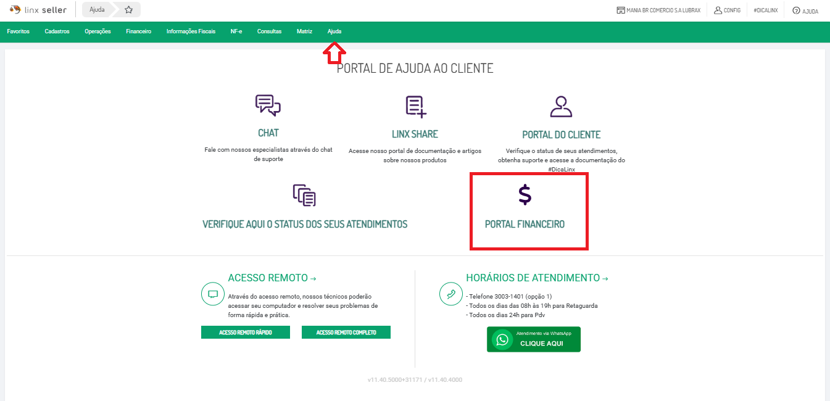
Webinar Linx Seller / Menu Ajuda
Você sabe como consultar o Portal do Cliente pelo menu Ajuda no seu ambiente?
Como acessar o Portal Financeiro
Com seu usuário logado no ambiente de retaguarda, clique em “Ajuda” no canto superior direito da tela ou menu Ajuda, clique na opção “Portal Financeiro”. Por que usar?
🔹 Acesso rápido a boletos e notas fiscais
🔹 Consulta centralizada no próprio sistema
🔹 Agilidade e autonomia para gestão de pagamentos
🔹 Evite abrir chamados desnecessários

Slide 6
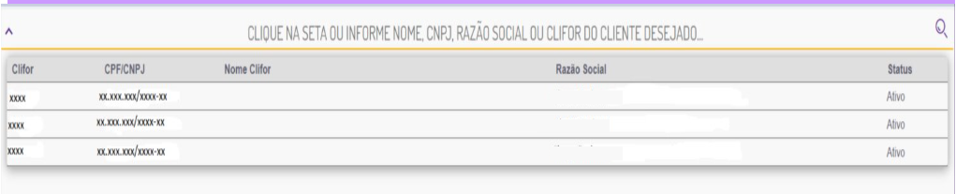
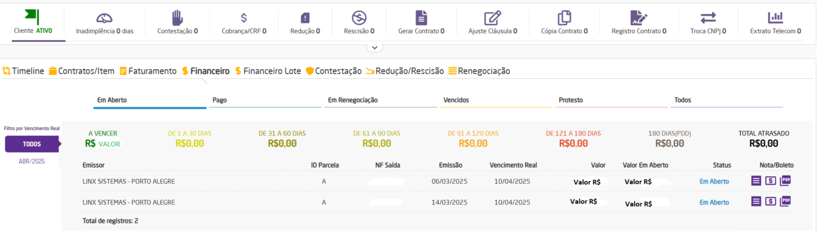
Webinar Linx Seller / Menu Ajuda -> Consulta Financeiro
Se houver mais de um CNPJ, todos serão listados para seleção individual.
Como
funciona
No Portal Financeiro, é possível:
Verificar pendências e boletos disponíveis
Acessar notas fiscais emitidas
Consultar inadimplência e contestação
Na opção Nota/Boleto, você poderá gerar as notas fiscais já emitidas e os boletos disponíveis para pagamento.
Acesse o Portal Financeiro direto do ambiente de retaguarda e emita boletos e notas fiscais com mais autonomia e agilidade.

Slide 7
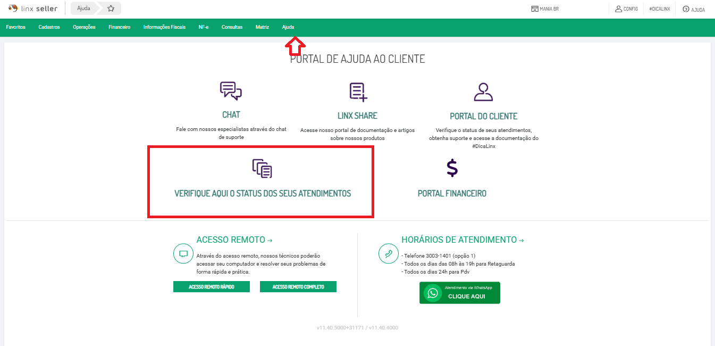
Webinar Linx Seller / Menu Ajuda
Como acessar a
Consulta de Chamados
No menu Ajuda do Linx Seller Web, clique na opção “Verifique aqui os status dos seus chamados”.
Você será direcionado automaticamente para a página de Consulta de Chamados, onde pode acompanhar todos os atendimentos.

Slide 8
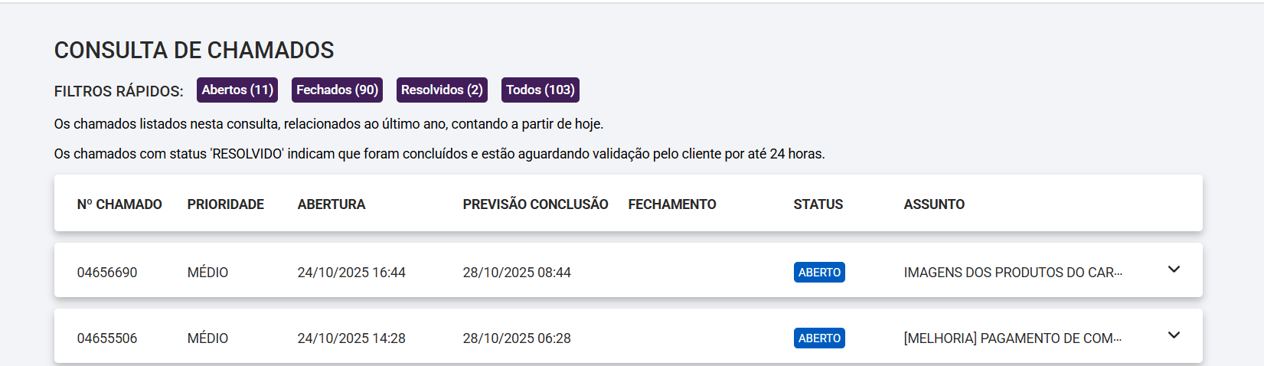
Webinar Linx Seller / Menu Ajuda -> Consultas de Chamados
Como funciona
Exibe todos os chamados abertos no último ano, com filtros rápidos para:
Abertos
Fechados
Resolvidos
Mostra informações essenciais como:
Número do chamado
Prioridade
Data de abertura
SLA (previsão de conclusão)
Status e assunto
A tela de Consulta de Chamados permite acompanhar com facilidade o andamento de todos os atendimentos abertos junto ao time de suporte, oferecendo transparência e agilidade no acompanhamento das demandas.

Slide 9
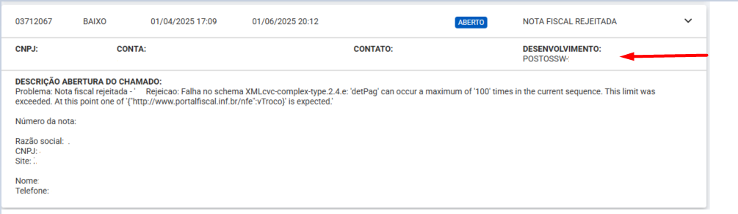
Webinar Linx Seller / Menu Ajuda -> Consultas de Chamados
Quando a descrição indicar "Desenvolvimento" seguida do número da demanda que pode ser : POSTOPOS-xxxx“, POSTOSSW-xxxx", isso significa que o chamado está sendo tratado pela equipe de engenharia.
Como funciona
Ao clicar na seta ao lado da descrição do chamado, será exibido o detalhamento completo, incluindo suas movimentações e o setor responsável pelo atendimento. Também será possível visualizar se o chamado está com o RC, em desenvolvimento ou se já foi resolvido e fechado, apresentando a respectiva descrição de finalização.

Slide 10
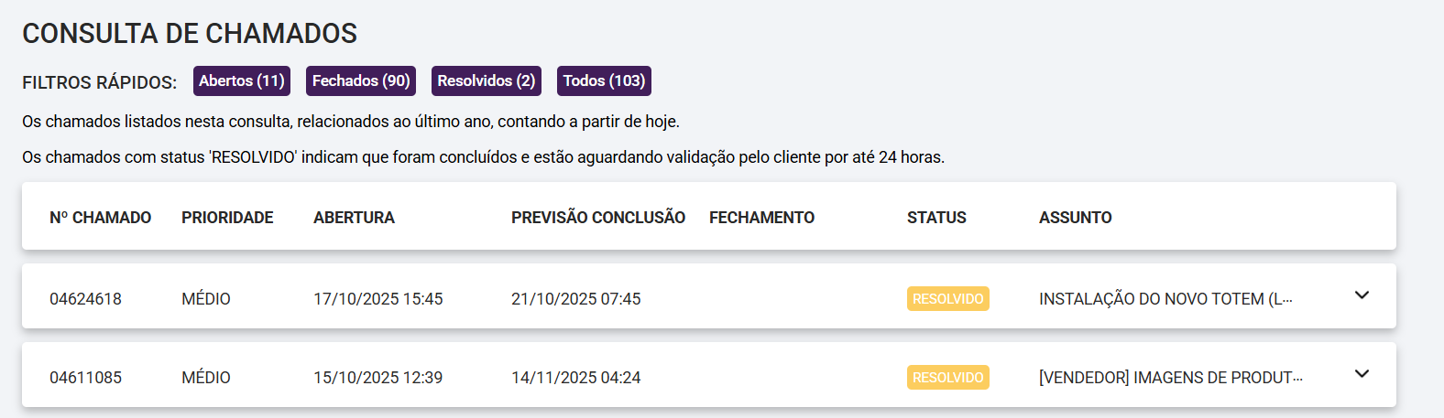
Webinar Linx Seller / Menu Ajuda -> Consultas de Chamados
Chamados com status “Resolvido” indicam que foram concluídos e estão aguardando validação pelo cliente por até 24h.
Por que Usar
Facilita o monitoramento do progresso das solicitações.
Evita abertura de chamados duplicados.
Garante acompanhamento em tempo real do suporte.
Traz mais autonomia e controle sobre as interações com o RC Linx.

Slide 11

Webinar Linx Seller / Novos Requisitos de Segurança
Novidades das Próximas Versões – Segurança de Login e E-mail para Funcionários
1. Cadastro e Autenticação
E-mail obrigatório no primeiro login
Envio de código de segurança (2FA) válido por 24h
  2. Requisitos de Senha
  Senhas fortes obrigatórias, contendo, Letras (maiúsculas e minúsculas), Números, Caracteres especiais
3. Sessões Seguras
Bloqueio automático por inatividade após 15 minutos
Retorno automático ao ponto onde parou
4. Renovação de Senha
Expiração a cada 45 dias
Avisos prévios antes do vencimento

Slide 12



Novos Requisitos de Segurança – Linx Seller Web
Importância das novas seguranças
A atualização traz mais proteção para acessos e dados de funcionários, reduzindo riscos de invasões e uso indevido de contas. Com as novas regras, cada login passa a ter validação dupla (2FA), senhas mais fortes, e bloqueio automático por inatividade, garantindo que apenas o usuário autorizado continue logado.

Slide 13
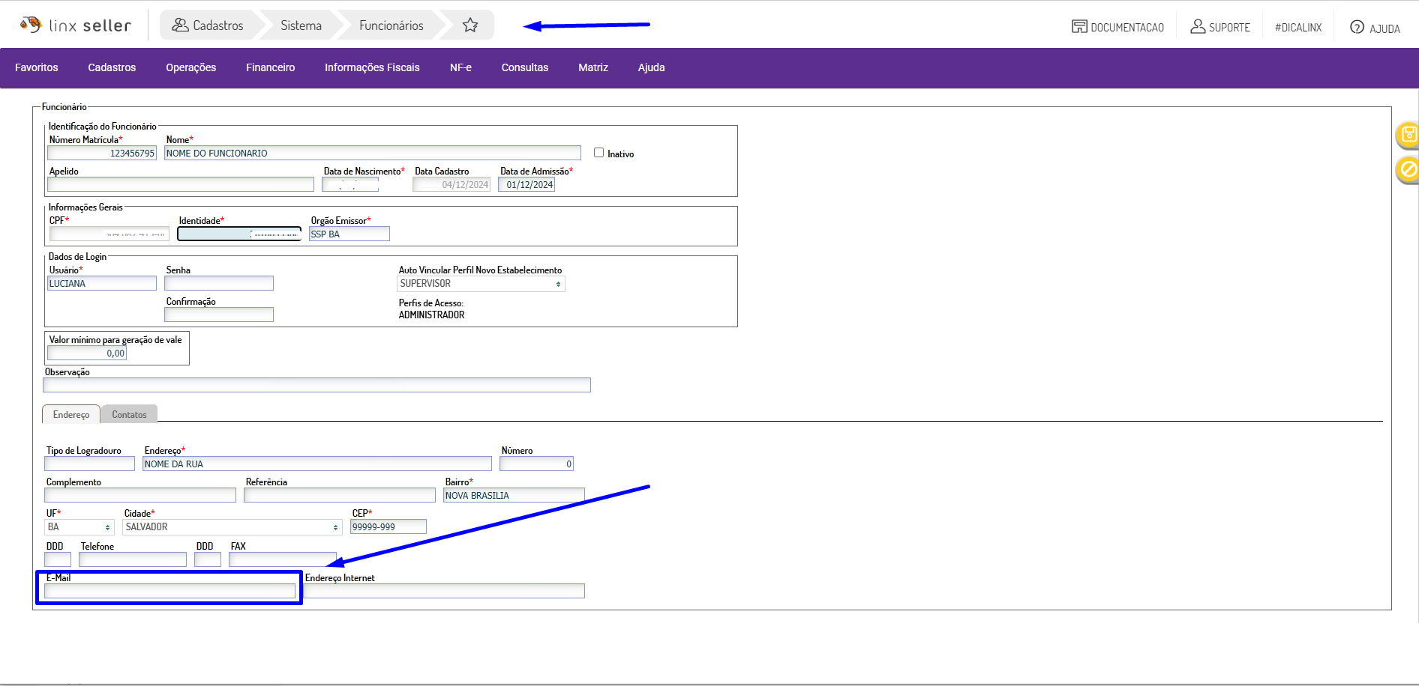
Novos Requisitos de Segurança – Linx Seller Web
Segurança de Login e E-mail para Funcionários
Caminho: Cadastro → Sistema → Funcionário
Pré-requisitos: Ter permissão de acesso ao menu:
Cadastro → Sistemas → Funcionários
Ação necessária:
Revise seu cadastro de funcionário e informe um e-mail válido no campo E-mail para cada usuário do sistema.
Como incluir ou alterar o e-mail
📝 Passo a passo:
  Acesse: Cadastro → Sistemas → Funcionário
  Selecione o funcionário desejado na lista
  Informe o e-mail válido no campo correspondente
  Clique em Salvar
💡 Pronto! O e-mail será atualizado e o usuário estará apto para a autenticação em dois fatores.
✅ Caso o e-mail já esteja cadastrado corretamente, nenhuma ação é necessária.

Slide 14


Reforma Tributária
Reforma
Tributária
Todos os tributos existentes hoje continuarão sendo cobrados normalmente. Em paralelo será iniciado o chamado “ano teste” Entram em vigor os seguintes tributos:
CBS – 0,9%
IBS Estadual – 0,1%
  IBS Municipal – 0,00%
  IS – Somente a partir de 2027.

Slide 15
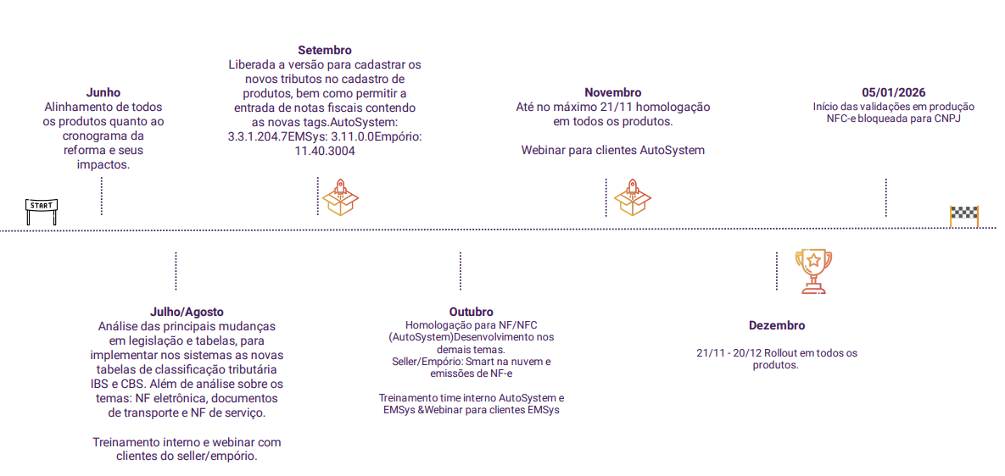
Reforma Tributária - Calendário
Cronograma

Slide 16
Reforma Tributária - Calendário
Próxima agenda
2º Webinar Linx Seller | Reforma Tributária
Salve essa data! Dia 26 de Novembro teremos o 2º Webinar exclusivo sobre Reforma Tributária!
Estaremos ao vivo para esclarecer suas dúvidas!
1º Webinar Linx Seller | Reforma Tributária
Realizado em Setembro/2025! 🎯
📌 Acesse o conteúdo completo e a gravação:
🔗 Clique aqui para acessar

Slide 17

Linx • 2025
Você pode acessar a página Linx Share para conferir todos os treinamentos disponíveis.
Lá também está a gravação deste webinar e vários outros conteúdos úteis.
Acesse:

Slide 18
Obrigado(a)!
Foi um prazer compartilhar informações, dicas e novidades para facilitar o seu dia a dia com nossas soluções.

Slide 19

Dúvidas
Dúvidas
Tire suas dúvidas sobre os assuntos apresentados no webinar de hoje
A seguir: sala de dúvidas - Ciclo Promocional Nov/Dez 2025

Slide 20
Sala De Dúvidas Ciclo Promocional Nov/Dez 2025
Bem-vindo à Sala de dúvidas
Ciclo Promocional Nov/Dez 2025
Este é o último ciclo de promoções do ano, e estamos aqui para ajudar você a tirar todas as dúvidas e aproveitar ao máximo as campanhas!

